Slide 1
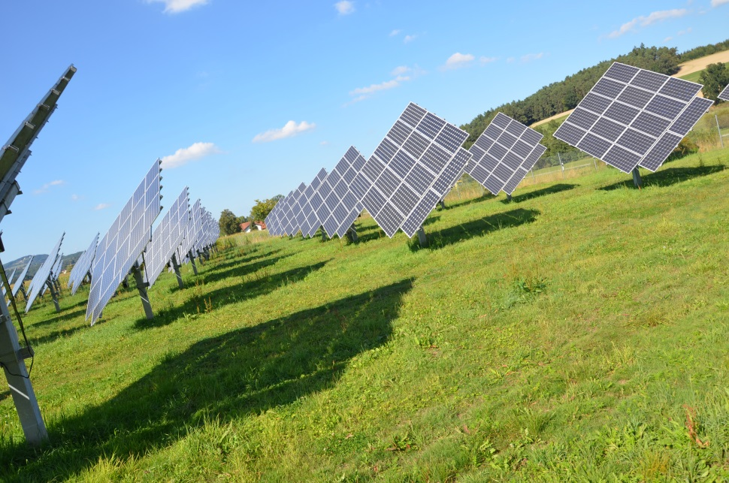
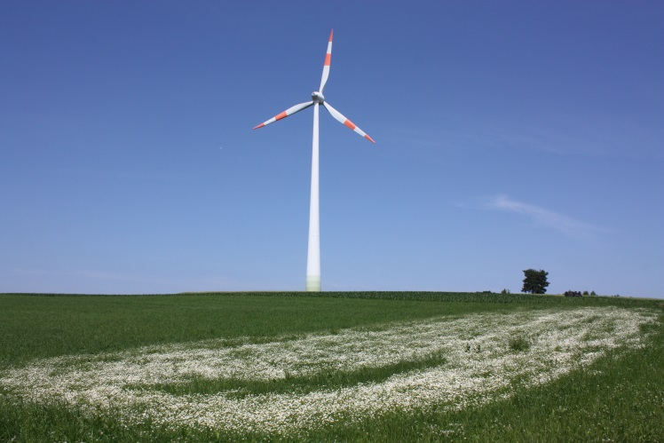
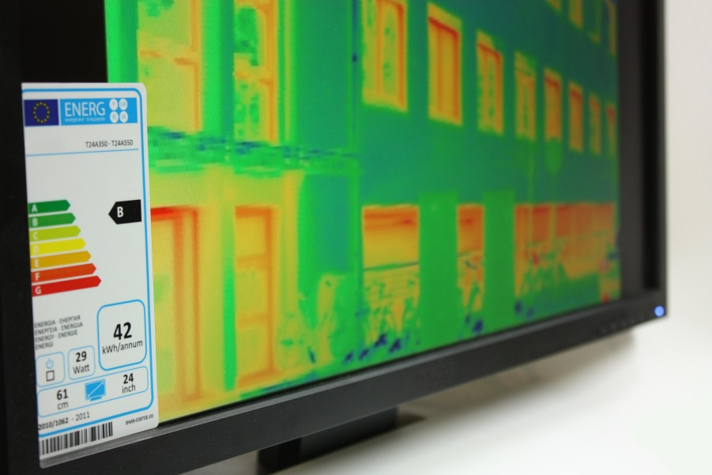
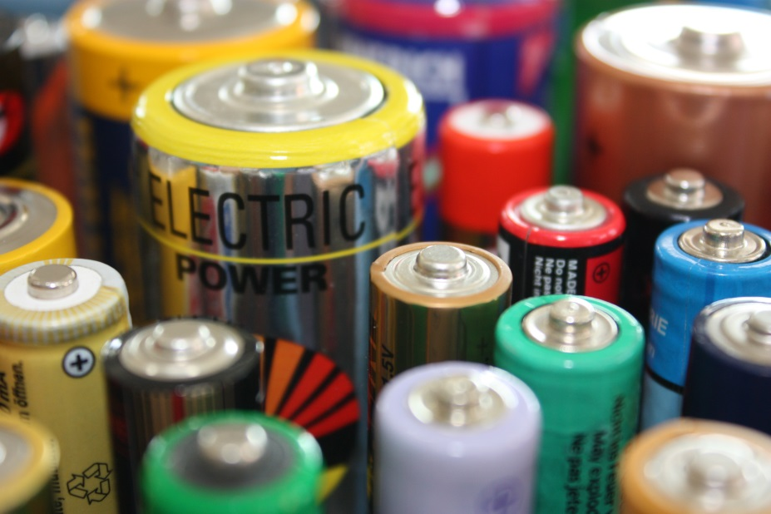
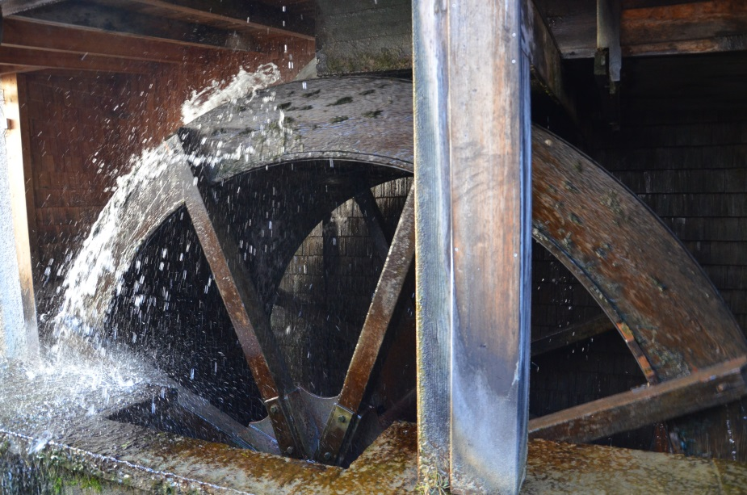
Erneuerbare Energien und Klimaschutz in BAyern

Slide 2
Inhalt
Energieversorgung in Bayern
Energie aus Biomasse in Bayern
Erneuerbare Energien in Bayern Entwicklung und Ziele
Klimaschutzmaßnahmen
Zusammenfassung

Slide 3
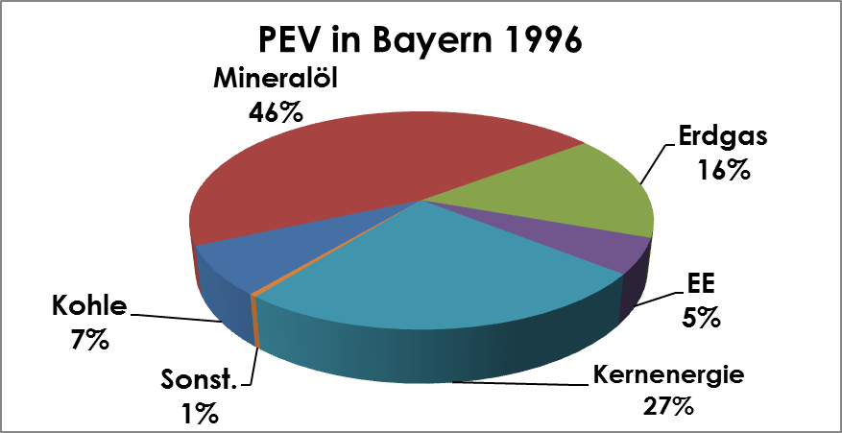
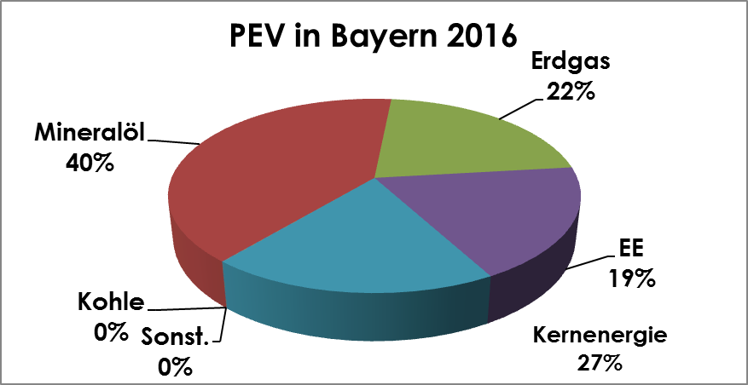
Energieversorgung in Bayern 1996/2016

Slide 4
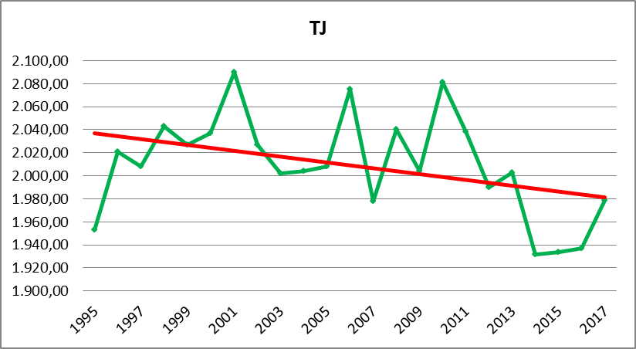
Entwicklung Primärenergieverbrauch in Bayern

Slide 5
Inhalt
Energieversorgung in Bayern
Energie aus Biomasse in Bayern
Erneuerbare Energien in Bayern Entwicklung und Ziele
Klimaschutzmaßnahmen
Zusammenfassung

Slide 6
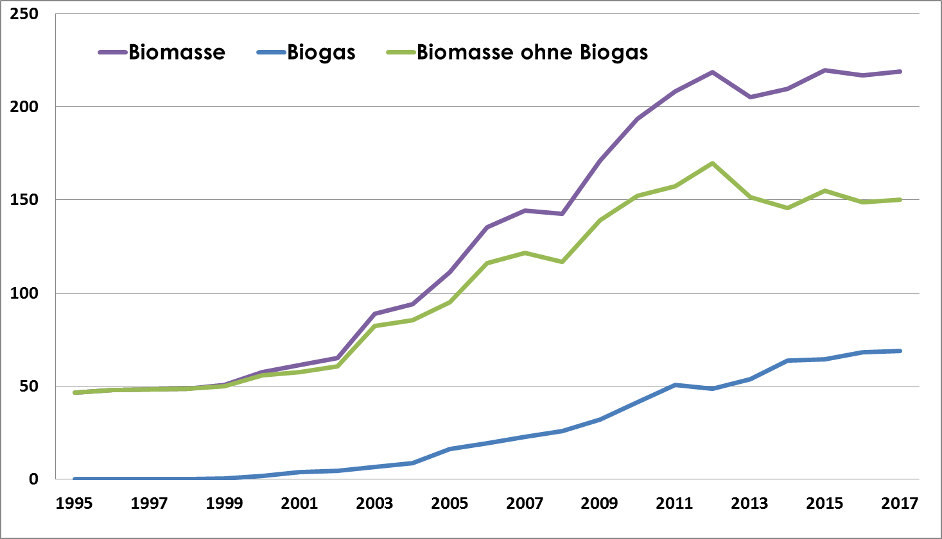
Biomassenutzung
Entwicklung in PJ

Slide 7
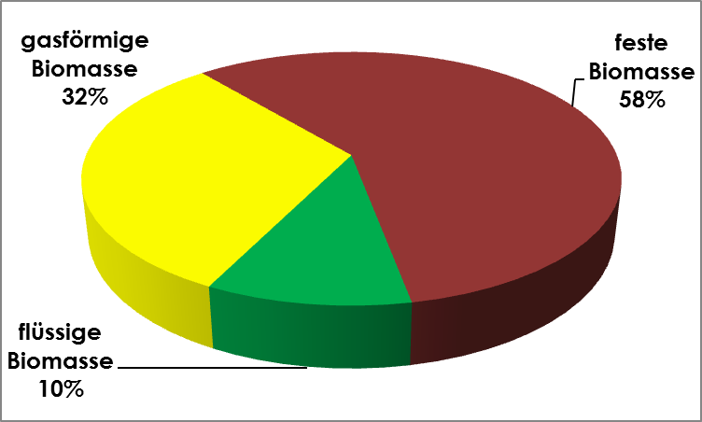
Biomassenutzung 2016

Slide 8
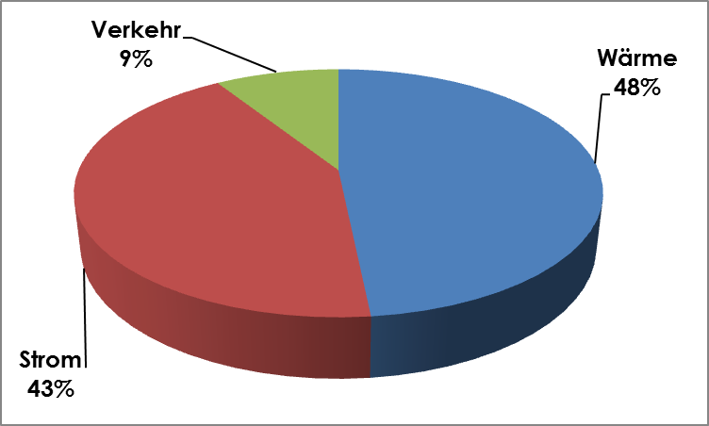
Biomassenutzung 2016
Biomasse:
Anteil Wärme 13,5 %,
Anteil Strom 10,6 %
Anteil Verkehr 4,2 %

Slide 9
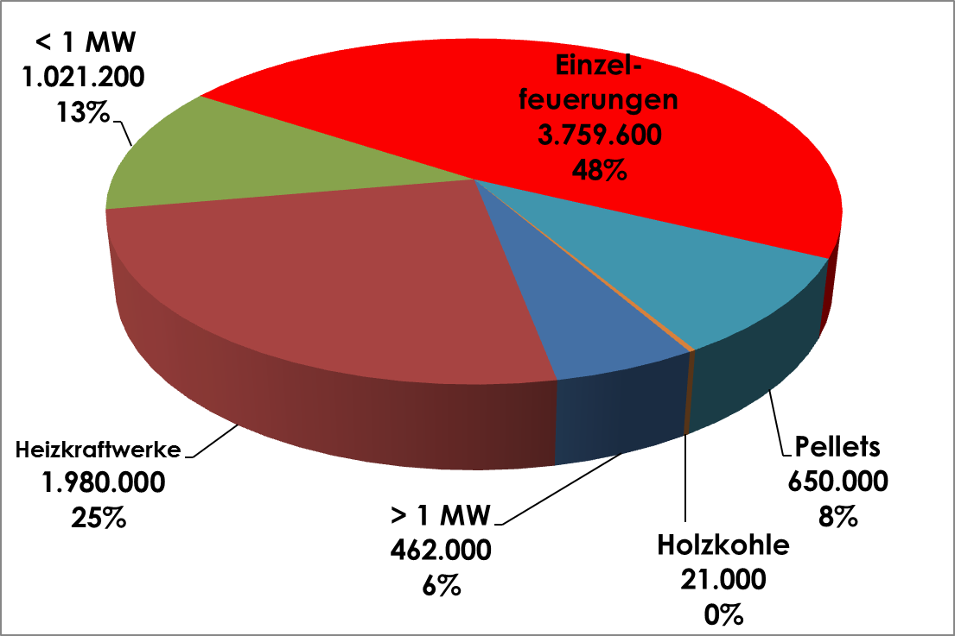
Feste Biomassenutzung 2017

Slide 10
Inhalt
Energieversorgung in Bayern
Energie aus Biomasse in Bayern
Erneuerbare Energien in Bayern Entwicklung und Ziele
Klimaschutzmaßnahmen
Zusammenfassung

Slide 11
Eckpunkte der Bayerischen Energiepolitik
2011
Sicher, bezahlbar und umweltverträglich
Verdoppelung des Anteils erneuerbarer Energien am Stromverbrauch auf 50% (innerhalb der nächsten 10 Jahre)
Anteil der erneuerbaren Energien am Endenergieverbrauch auf 20% steigern (innerhalb der nächsten 10 Jahre)
CO₂-Emissionen pro Kopf in Bayern auf deutlich unter 6t/Jahr reduzieren

Slide 12
Eckpunkte der Bayerischen Energiepolitik
Energieeinsparung und Energieeffizienz
Strom:
1/3 des Primärenergieverbrauchs für Strom
80% in Bayern CO₂-frei, Abschaltung Kernkraft
bis 2021 50% Strom erneuerbar
Verbrauchsniveau soll auf heutigem Stand bleiben
Maßnahmen:
Optimierung der fossilen Erzeugung
Energienetze ausbauen
Markt-, System-, und Netzintegration der EE
Stromspeicher schaffen
Effizienzsteigerung bei Stromverwendung
Sparen
KWK

Slide 13
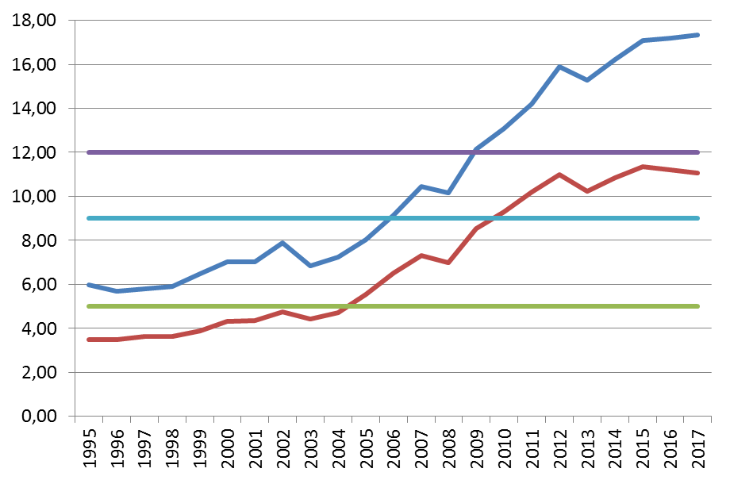
Biomasse Strom und Wärme 1995 - 2017
Anteil am Primärenergieverbrauch (PJ)
% Erneuerbare gesamt
Ziel 2021
Beschluss 2011
% Biomasse
Langzeitziel
Beschluss 1994
Ziel 2000
Beschluss 1994
Ziel 2021 20% Erneuerbare

Slide 14
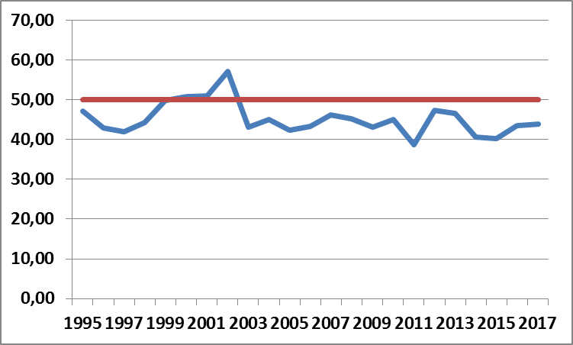
Wasserkraft
Ziel für 2021 (PJ)
17% der Stromproduktion
rund 15% mehr als 2011

Slide 15
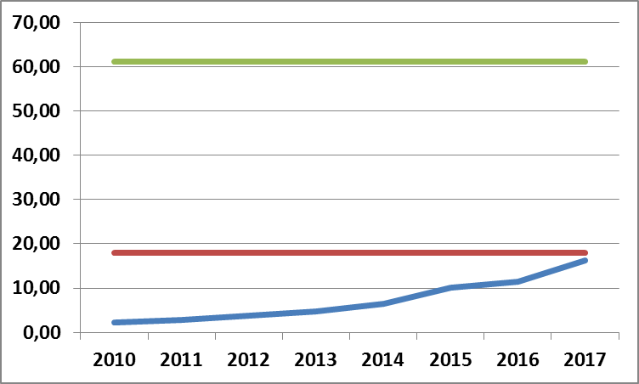
Wind
Ziel für 2021 (2017) (PJ)
6-10% der Stromproduktion
Ziel für 2021
Ziel für 2017

Slide 16
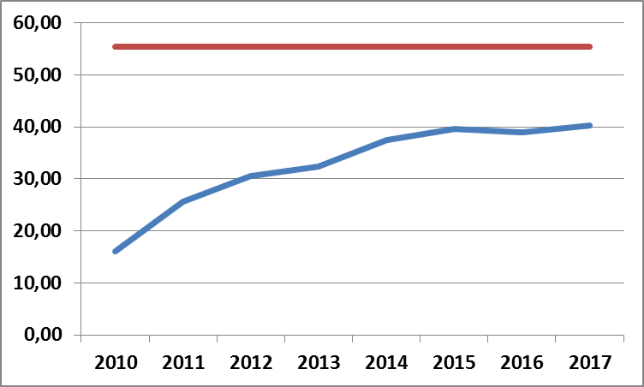
PV
Ziel für 2021 (PJ)
Ziel für 2021
ca. 10% des STromverbrauchs

Slide 17
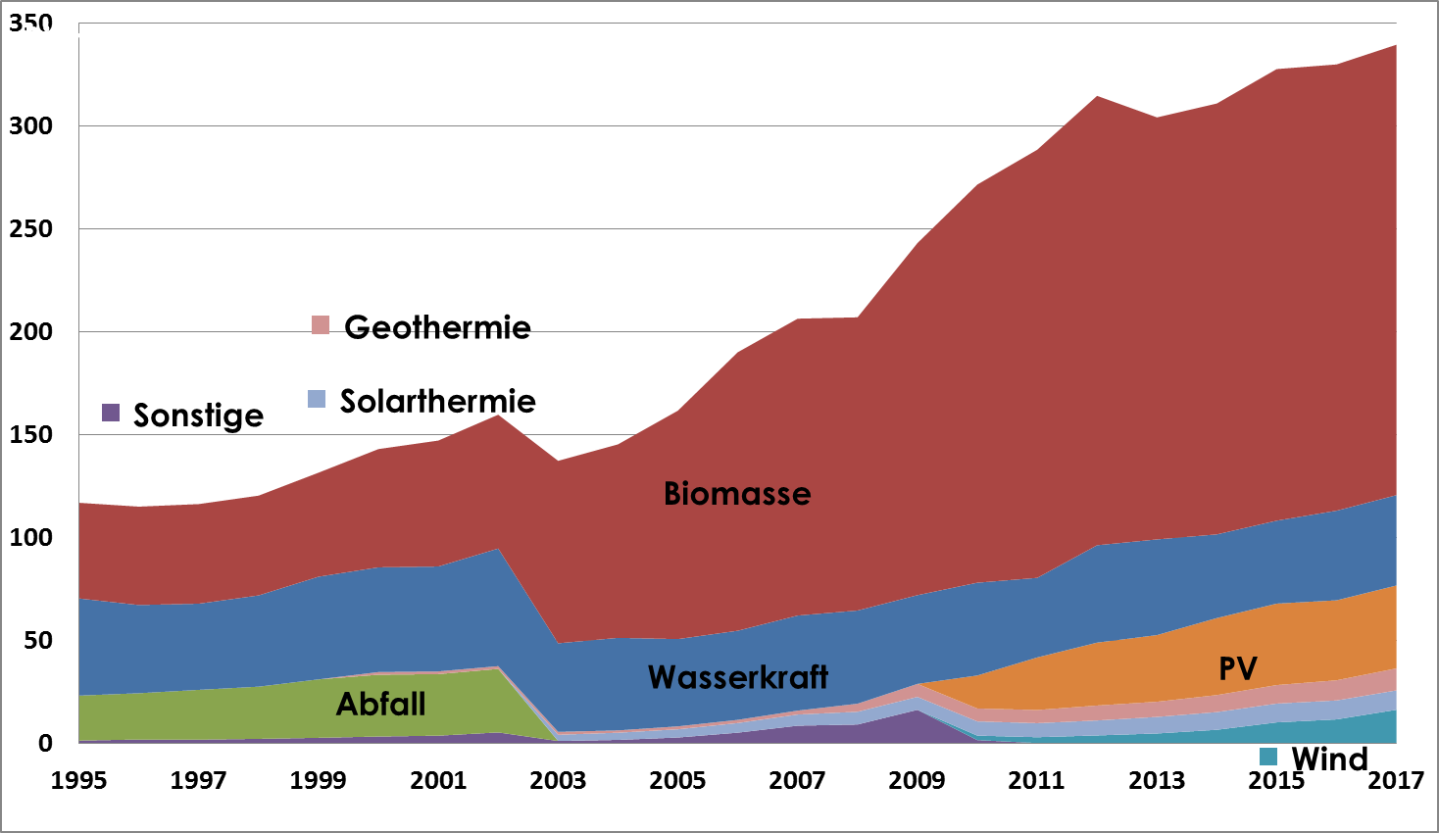
Erneuerbare Energien in Bayern
Entwicklung in PJ

Slide 18
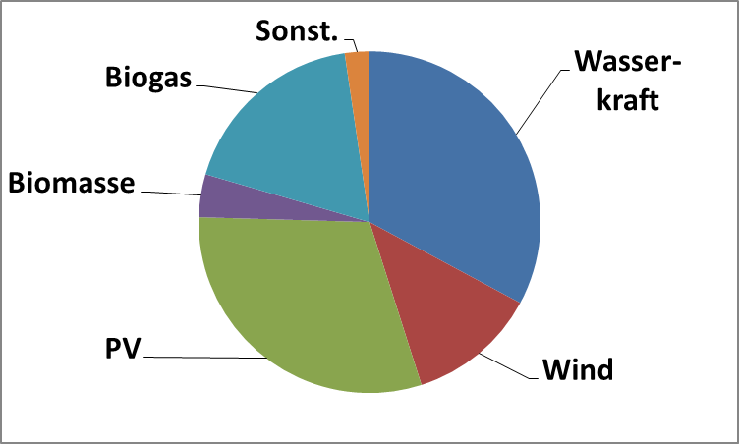
Erneuerbare Energien in der Stromerzeugung 2017
2017 in PJ
44,1 %
der Stromproduktion
Ziel für 2021
50%

Slide 19
Eckpunkte der Bayerischen Energiepolitik
Energieeinsparung und Energieeffizienz
Wärme:
40% des Primärenergieverbrauchs fließt in Wärme
Wärme effizient erzeugen und verbrauchen
Maßnahmen:
Gebäudesanierung
Investitionen in staatliche Gebäude
Erdgasinfrastruktur verbessern
Antrag für Klimabonus
Beratung

Slide 20
Wärme
Ziele für 2021
Solarthermie und Wärmepumpen:
0,5% des Primärenergieverbrauchs
Ziel 4%
Geothermie:
325 MW (300 MW Wärme und 25 MW Strom)
Ziel 2100 MW (1800 MW Wärme und 300 MW Strom)
0,2% auf 1% des Primärenergieverbrauchs

Slide 21
Eckpunkte der Bayerischen Energiepolitik
Energieeinsparung und Energieeffizienz
Verkehr: 1/3 des Primärenergieverbrauchs fließt in Verkehr, Anstieg erwartet
Maßnahmen:
Effizienzsteigerung
Beratung

Slide 22
Inhalt
Energieversorgung in Bayern
Energie aus Biomasse in Bayern
Erneuerbare Energien in Bayern Entwicklung und Ziele
Klimaschutzmaßnahmen
Zusammenfassung

Slide 23
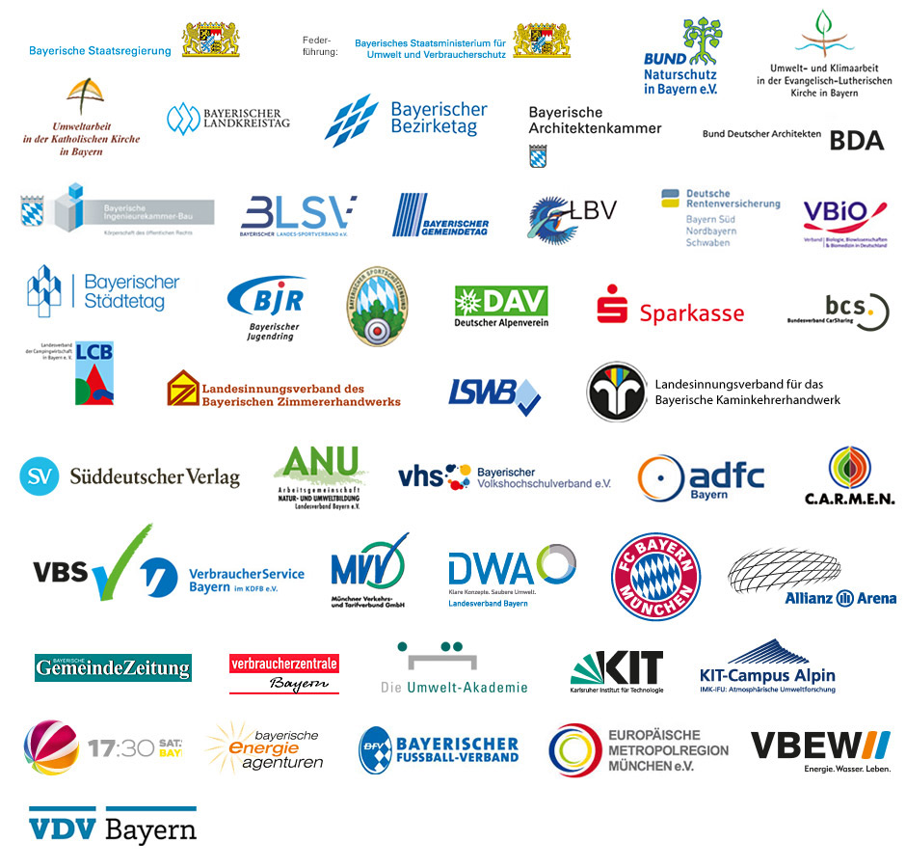
Klimaallianz Bayern

Slide 24
Klimaallianz Bayern
Die Partner der Bayerischen Klima-Allianz und die Bayerische Staatsregierung verfolgen ehrgeizige Klimaschutzziele, wie zum Beispiel das Bewusstsein für das Thema Klimaschutz zu stärken, breit angelegte Informationen bereitzustellen, Handlungsmöglichkeiten aufzuzeigen und zu gemeinsamen Aktionen im Sinne eines nachhaltigen Klimaschutzes anzuregen.
Dabei sollen Projekte entstehen, die das Verständnis für einen nachhaltigen Umgang mit knappen Ressourcen wecken und klimafreundliches Verhalten fördern.

Slide 25
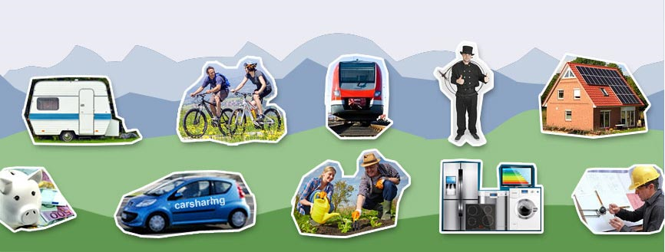
Für Jedermann
KLIMASCHONENDER CAMPINGURLAUB
VERKEHR UND REISEN
MIT DER BAHN UNTERWEGS
ENERGIEBERATUNG FÜR IHR HEIM
KLIMASCHUTZ RUND UMS GEBÄUDE
FÖRDERUNG
CARSHARING
ERNÄHRUNG
ENERGIESPAREN IM HAUSHALT
PLANUNG

Slide 26

In Betrieben
ONLINE-BRANCHENLEITFÄDEN - UMWELTTIPPS FÜR IHREN BETRIEB!
UMWELTLEITFÄDEN
ENERGIE-ATLAS BAYERN
ABWÄRMENUTZUNG AUS INDUSTRIE UND GEWERBE
CARSHARING FÜR GEWERBLICHE KUNDEN
BIOSCHMIERSTOFFE
KLIMAFREUNDLICHER CAMPINGPLATZ
FAHRRADFREUNDLICHE ARBEITGEBER

Slide 27

In Kommunen
Bürgersolardach
Beispiele für kommunales Energiemanagement
Fahrradfreundliche Kommunen
Energie-Atlas Bayern für Kommunen
Energienutzungsplan und Energiekonzept
Energiemanagement in kommunalen Liegenschaften
Abwärmenutzung aus Industrie und Gewerbe
CO2-Minderungsprogramm
Energieoptimiertes Sanieren und Bauen
Nutzung erneuerbarer Energien im Gemeindegebiet
European Energy Award® in Bayern
Energiewende in Bürgerhand
Projektierung von Wärmenetzen

Slide 28

In Vereinen und Organisationen
Sportstättenbau mit dem Bayerischen Landes-Sportverband e.V. (BLSV)
Der "Grüne Gockel" – Umweltmanagement in Kirchengemeinden und kirchlichen Einrichtungen

Slide 29

BEENI
Bayerische Energieeffizienznetzwerke
Bischof + Klein SE & Co. KG, Konzell
Brandt Schokoladen GmbH + Co. KG, Landshut
gabo Systemtechnik GmbH, Niederwinkling
jp Industrieanlagen GmbH, Straubing
Stadtwerke Straubing GmbH, Straubing
Tanne Kunststofftechnik GmbH, Hunderdorf
Wallstabe & Schneider GmbH & Co. KG, Niederwinkling

Slide 30

BEENI
Der Netzwerkgedanke
Ziel eines Energieeffizienznetzwerks ist es, durch einen regelmäßigen, moderierten und systematischen Erfahrungsaustausch den Aufwand für die Erschließung von Einsparpotenzialen zu senken und die Energiekosten zu reduzieren.
Die Anzahl der teilnehmenden Unternehmen liegt zwischen
fünf bis maximal 15. Die Dauer der Zusammenarbeit erstreckt sich über zwei Jahre.

Slide 31

BEENI
Erfahrungen
Josef Kienberger, Werner Steininger & Martin Pritzl (v. l.), Bischof + Klein SE & Co. KG, Konzell
„Das EnergieEffizienzNetzwerk Niederbayern können wir weiterempfehlen. Man lernt, dass die Unternehmen untereinander – ob branchenverwandt oder nicht – alle ähnliche Probleme im Bereich Energie haben. Hier konnten die Dozenten bei den Netzwerktreffen gute Impulse setzen.“
Notes:
7 Netzwerke laufen
12 sind geplant
EN2 führte zu:
3 Mio. Invest.
CO2 Ersparnis 350 to
720 MWh Energieeinsparung
aber, da Firmen wuchsen, keine absolute Einsparung nur Effizienz verbessert

Slide 32
Klimaschutzprogramm Bayern 2050
Milderung des Klimawandels als internationale Vorbildfunktion:
Energieeinsparung und –effizienz
Ausbau Erneuerbarer Energien
Förderschwerpunkt „Kommunaler Klimaschutz“
Moorschutz
Regionale Anpassung an die Folgen des Klimawandels:
Programm Bayern klimasicher machen
Georisiken
Bayerisches Klimaforschungsnetzwerk
Ressortspezifische Forschung
Notes:
Energieeinsparung und -effizienz:
Energiestandard im staatlichen Hochbau, Energetische Sanierung, EE
Ökologscher Strom in staatlichen Liegenschaften
Klimaschutz durch Holzverwendung
Moorschutz:
Renaturierung, Mooschutz im Wald, BioCO2 Speicher Auen,
Klimasicher:
Waldumbau, Bergwaldoffensive, Wasserwirtschaft, Hochwasserschutz, Rückhalt und Resilienz, Lawinen und Wildbäche, Starkregen, Niedrigwasser Dürre, Sicherheit der Wasserversorgung
Georisk Kataster
Klimaschutzgesetz in Arbeit

Slide 33
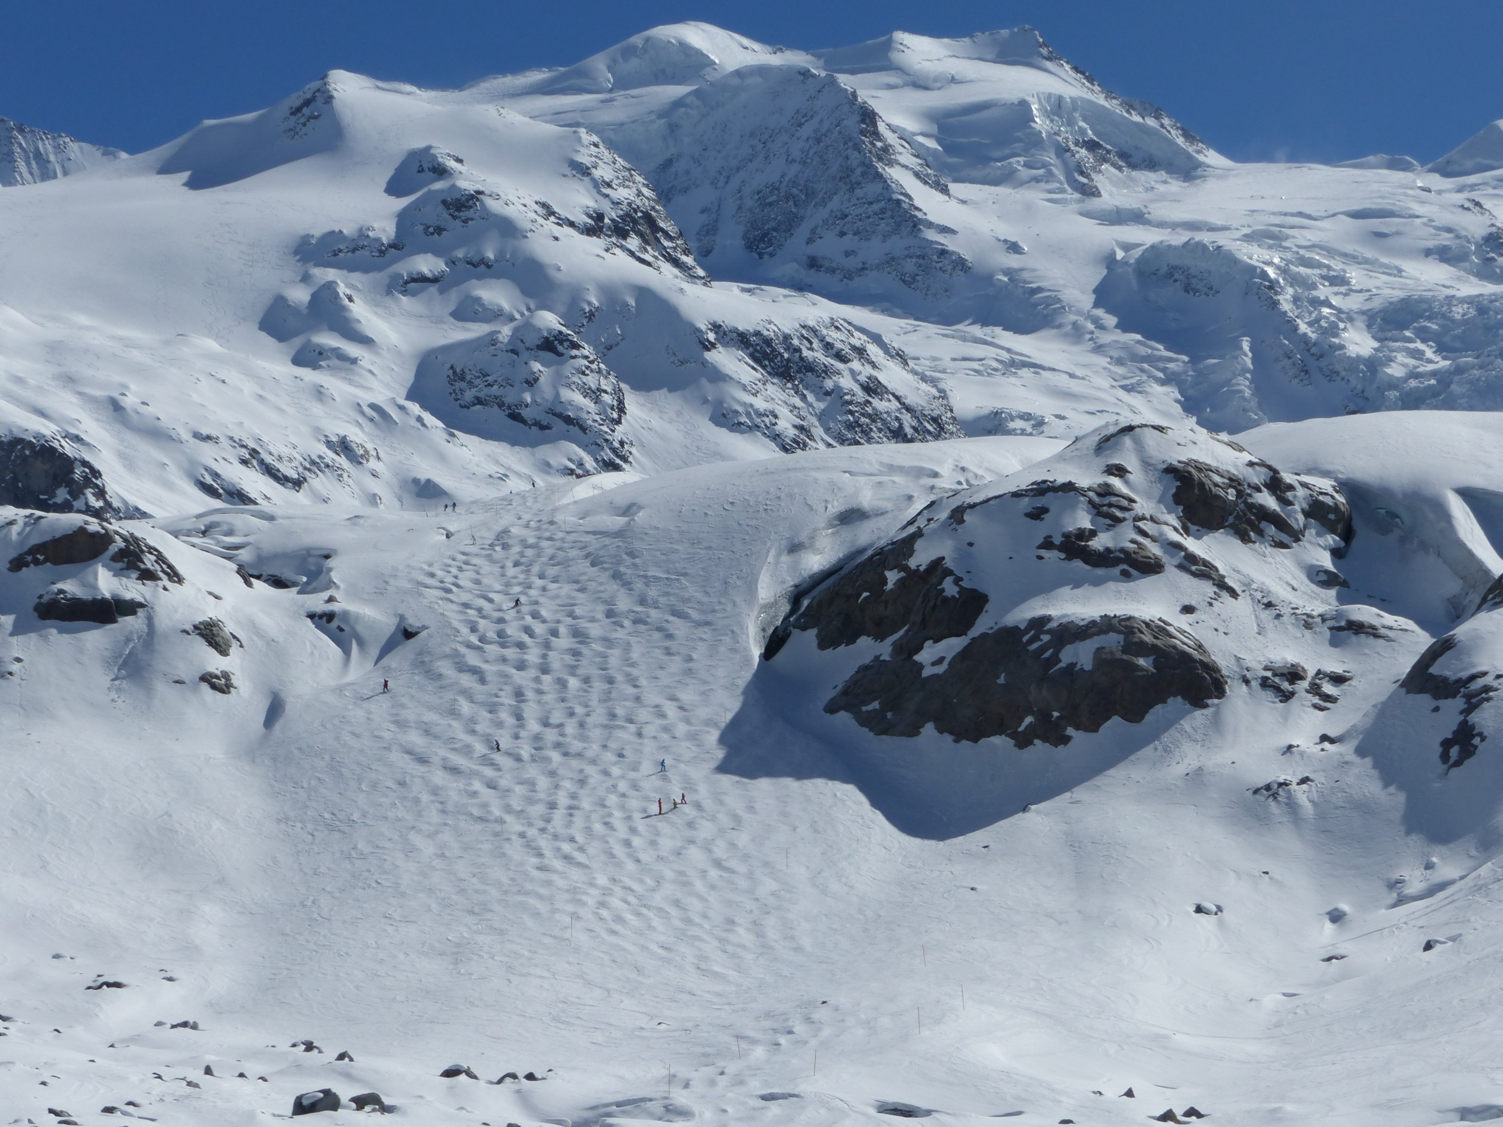
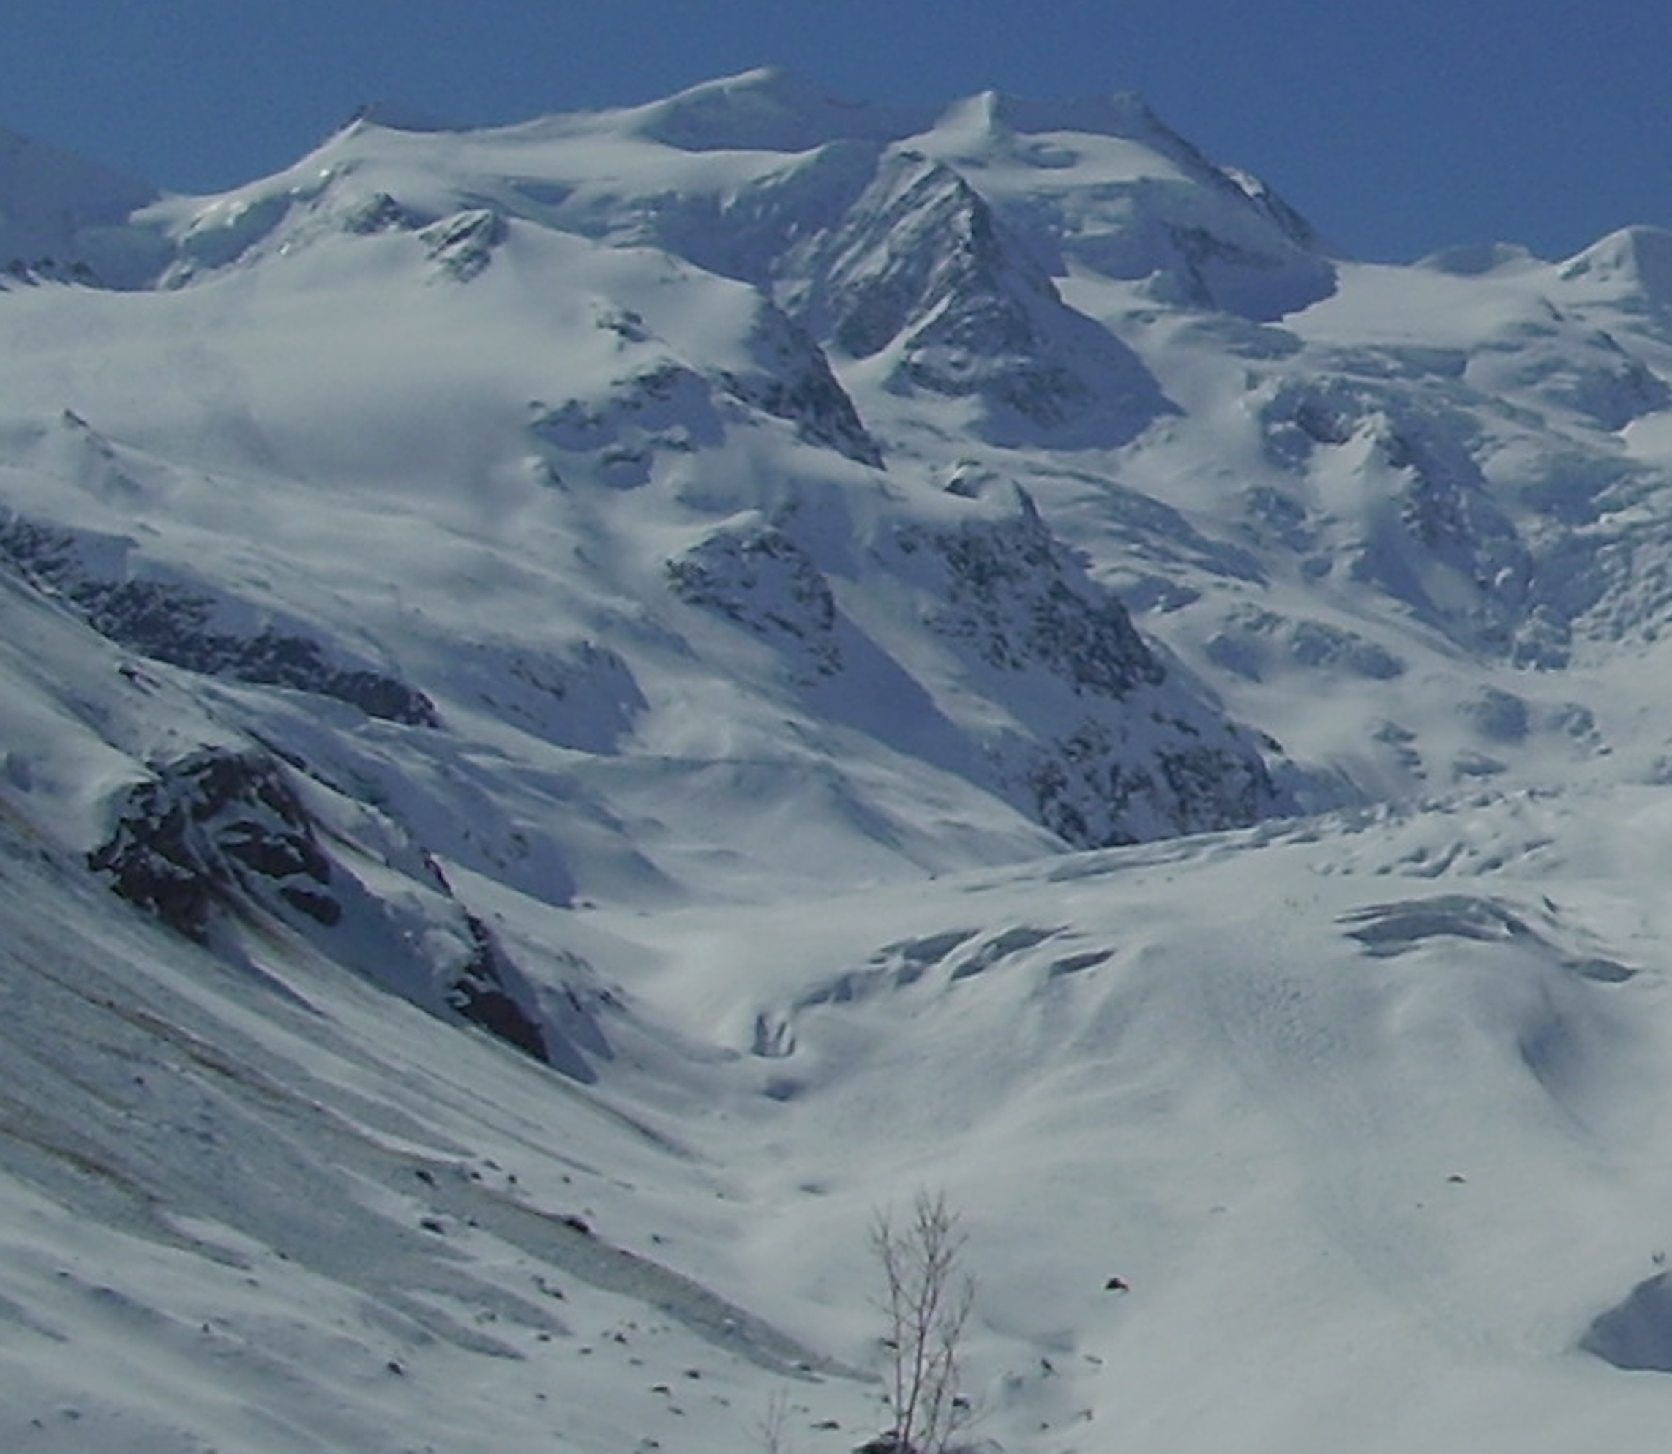
5. Zusammenfassung
Notes:
2009
2015
2018

